Slide 1
نظرية طيف أساليب التدريس لموسكا موستن
د. راشد محمد بن جساس

Slide 2
أهداف المحاضرة
يفهم الطالب أسس نظرية طيف الاساليب لموسكا موستن

Slide 3
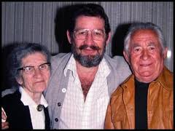
نبذه عن نظريه الطيف لموسكا موستن
هو عالم امريكي أبدع نظرية طيف اساليب التعليم في التربية البدنية
موسكا موستن 1925 -1994 م

Slide 4
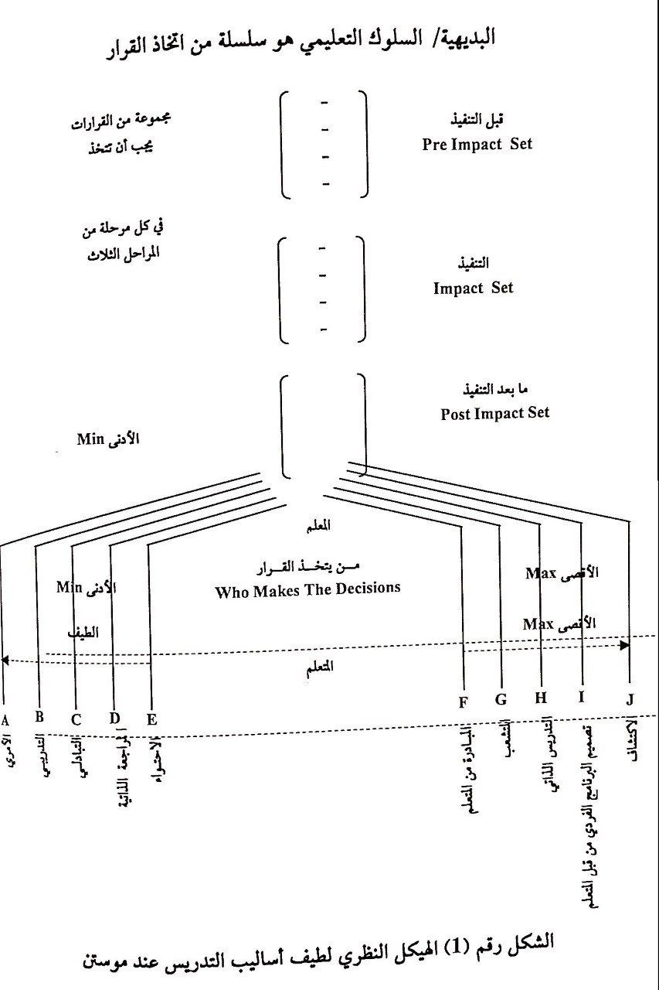
خارطة اساليب التدريس لموستن

Slide 5
فلسفة نظرية طيف الاساليب
العملية التعليمية اجتماعية بالدرجة الأولى تبنى على علاقة قوية وثقة بين بين المعلم والمتعلم.
العملية التعليمية تقوم على مجموعة متنوعة من قرارات يتخذها المعلم والمتعلم.

Slide 6
العناصر الأساسية في نظرية موسكا موستون
تشكل الأساليب سلسلة متصلة مرتبطة ببعضها البعض.
كل أسلوب للتدريس له بنية ووظيفة ومكانة في سلسلة الأساليب.
جميع أساليب موسكا موستون متساوية في قيمتها ولا يوجد أسلوب أفضل من الآخر.

Slide 7
العناصر الأساسية في نظرية موسكا موستون
كل أسلوب يؤدي إلى تحقيق أهداف معينة في مجال التربية البدنية.
كل أسلوب به دور خاص في نمو الطالب من الناحية المهارية والاجتماعية والانفعالية والمعرفية.
كل أسلوب يحدد دور المعلم والطالب ويختلف ذلك في من أسلوب لآخر.

Slide 8
أسس نظرية طيف الاساليب
يوجد ثلاثة عناصر أساسية في العملية التعليمية هي:
العناصر كل منها يؤثر في الآخر سلباً أو إيجاباً.
كلما كانت العلاقة إيجابية كلما كان الناتج أكثر إيجابية للعناصر الثلاث.
المعلم
الهدف
المتعلم

Slide 9
مراحل العملية التعليمة والقرارت
أ- مرحلة الإعداد "التخطيط" (ما قبل التأثير). ( 16 قرار)
ب- مرحلة المواجهة "التنفيذ" (التأثير). ( 3 قرارات)
ج- مرحلة التقويم (ما بعد التأثير). ( 8 قرارات)

Slide 10
النسبة المئوية لقرارات المعلم والمتعلم في اساليب التدريس
الاسلوب | نسبة قرارات المعلم | نسبة قرارات المتعلم
الأول | 100% | صفر %
العاشر | صفر % | 100 %

Slide 11
مرحلة ما قبل التأثير:
مرحلة التحضير أو التخطيط أو الإعداد للدرس.
تتضمن هذه المرحلة (16) ستة عشر قرارا.
أهداف الدرس الرئيسية والأهداف الفرعية.
الأسلوب المناسب للتدريس.
توقع أسلوب التعلم.
لمن يتم التدريس.
موضوع الدرس.
أين يتم التدريس (مكان التدريس).

Slide 12
مرحلة ما قبل التأثير:
6- متى يتم التدريس.
أ- وقت البدء.
ب- المدة والزمن.
ت- النغمة والرتم وسرعة الأداء.
ث- الفواصل بين الأجزاء.
ج- وقت التوقف.
د- وقت النهاية.

Slide 13
مرحلة ما قبل التأثير:
شكل وأسلوب وسائل الاتصال.
طريقة ومعالجة الأسئلة.
تنظيم الاستعدادات.
الحالة التي يكون عليها المتعلم.
الملبس والمظهر العام للمتعلمين.

Slide 14
مرحلة ما قبل التأثير:
حدود ومدى القرارات لكل المعايير السابقة.
المناخ العام للعملية التعليمية.
إجراءات وأدوات التقييم.
أشياء أخرى. مثل ترقيم المحطات، وطريقة ترتيب الأدوات.

Slide 15
مرحلة التأثير أو مرحلة التنفيذ:
كيف سننفذ قرارات التخطيط؟
قرارات التنفيذ
وهي القرارات التي تتخذ عند وجود صعوبة في التنفيذ.
قرارات التعديل
مثل البدء بالتمرين، تحديد محطة البدء.
قرارات اخرى

Slide 16
مرحلة ما بعد التأثير (التقييم)
قبل تقييم الأداء وتقديم التغذية الراجعة يجب على المعلم أن يتابع أداء الطالب حتى يتسنى له اختيار التغذية الراجعة الملائمة والتي تتراوح بين:
تعبيرات الوجه
الكلمات التعزيزية.

Slide 17
أنواع الاساليب وفق نظرية موستون
الاساليب
غير المباشرة
والابداع
الاكتشاف
المباشرة
الاتباع والتطبيق

Slide 18
اساليب الاتباع والتطبيق
أسلوب التعليم بالعرض التوضيحي (الأمري).
أسلوب التطبيق بتوجيه المعلم (التدريبي).
أسلوب التطبيق بتوجيه الأقران (التبادلي).
أسلوب التطبيق الذاتي.
أسلوب التطبيق الذاتي المتعدد المستويات.

Slide 19
أساليب الاكتشاف
أسلوب الاكتشاف الموجه.
أسلوب الاكتشاف المتعدد (الحر).

Slide 20
أساليب (الإبداع)
أسلوب التفكير المتشعب (حل المشكلة).
أسلوب تصميم المتعلم للبرنامج الفردي.
أسلوب المبادرة من المتعلم.
أسلوب التدريس الذاتي.

Slide 21
المراجع
الحمد والسبر (1426) أساليب التعليم في التربية الرياضية، الرياض: المملكة العربية السعودية

